Slide 1
ZenYouth
SẢN PHẨM, ĐỘT PHÁ & TIỀM NĂNG

Slide 2

VẤN ĐỀ CỐT LÕI
Vòng lặp độc hại
Thiếu ngủ trầm trọng.
Mất kiểm soát chi tiêu.
Trễ hạn công việc liên tục.

Slide 3
GIẢI PHÁP ALL-IN-ONE
1
Ứng dụng duy nhất thay thế hoàn toàn các công cụ rời rạc.

Slide 4


Sức khỏe
Giấc ngủ hôm nay
5/7h
TRỤ CỘT 01
Quản lý Sức khỏe
Khóa app giờ ngủ
Giấc ngủ
Dinh dưỡng
Đảm bảo tối thiểu 7 tiếng.
Cảnh báo: Bạn đang thiếu hụt chất xơ trong 2 ngày qua.
Kỷ luật
Khóa thông báo giải trí.
Gợi ý bữa tối tiết kiệm:
Thêm 1 phần rau luộc (15k)
Dinh dưỡng
Gợi ý thực đơn tiết kiệm.
Gương AI
Sức khỏe
Tài chính
Thời gian

Slide 5



Tài chính
TRỤ CỘT 02
Ngân sách ngày
Kiểm soát Tài chính
120k
/ 150k
Sắp vượt hạn mức!
Cài đặt hạn mức
HÔM NAY
Ngăn chặn lạm chi.
Trà sữa
-40k
Cảnh báo thông minh
Phát hiện chi tiêu ăn vặt quá đà.
Cơm trưa sinh viên
-35k
Báo cáo dòng tiền
Trực quan hóa thu chi.
Gương AI
Sức khỏe
Tài chính
Thời gian

Slide 6

Thứ Ba, 24 Tháng 10
Lịch trình
TRỤ CỘT 03
Phiên tập trung
Làm chủ Thời gian
25:00
ƯU TIÊN HÔM NAY
Đồng bộ
Nộp bài tập UI/UX
Lịch học và làm thêm.
Học từ vựng Tiếng Anh
Chia nhỏ
Phương pháp Pomodoro.
Ca làm thêm (18:00 - 22:00)
Ưu tiên
Xếp hạng mức độ quan trọng.
Gương AI
Sức khỏe
Tài chính
Thời gian

Slide 7
Khoảng trống thị trường
Ứng dụng thông thường
ZenYouth
Dữ liệu phân mảnh (3 app riêng).
Tích hợp hoàn toàn.
Báo cáo biểu đồ nhàm chán.
Trực quan hóa hình ảnh.
Không tạo động lực thay đổi.
Tác động tâm lý sâu sắc.

Slide 8

TÍNH NĂNG ĐỘT PHÁ
Gương AI Tương Lai
Nhìn thấy hậu quả của ngày hôm nay vào 30 ngày tới.

Slide 9





Cơ chế phản chiếu
Gương AI Tương Lai
Phản chiếu thói quen của bạn
85 /100
Avatar Rạng rỡ
Avatar Tiều tụy
Rạng rỡ & Khỏe mạnh
Ngủ đủ 7 tiếng.
Thức khuya liên tục.
Chi tiêu trong hạn mức.
Tiêu hoang vô độ.
MÔ PHỎNG THÓI QUEN
Ngủ đủ giấc +15 điểm
Thức khuya -25 điểm
Gương AI
Sức khỏe
Tài chính
Thời gian

Slide 10


QUY TẮC ĐIỂM SỐ
Hệ thống đánh giá
100
-25
3
Điểm tối đa ban đầu
Trừ điểm vi phạm
Ngày liên tiếp kích hoạt

Slide 11

TRẢI NGHIỆM NGƯỜI DÙNG
Tối giản tuyệt đối
Dưới 30 giây.
Hoàn thành nhập liệu hàng ngày.
Dark Mode 100%.
Bảo vệ thị lực vào ban đêm.

Slide 12


Hành trình 24 giờ
Buổi sáng
Buổi trưa
Buổi tối
Kiểm tra lịch học và task ưu tiên.
Cập nhật chi tiêu bữa ăn.
Khóa giải trí, xem Avatar AI.

Slide 13

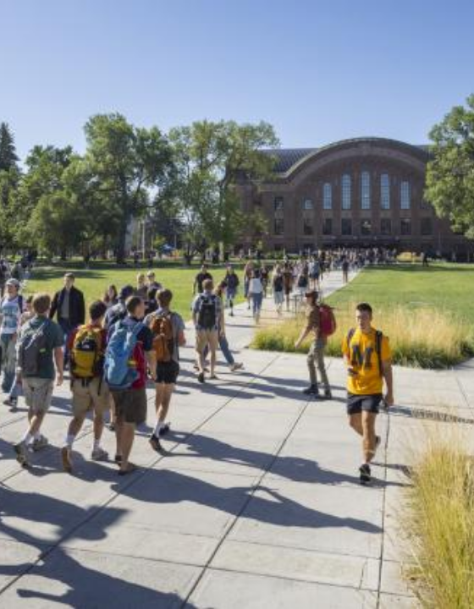
TIỀM NĂNG GIÁ TRỊ
Thay đổi từ bên trong
Đánh thức động lực nội tại.
Xây dựng lối sống tự chủ.
Ngăn ngừa nợ nần sinh viên.

Slide 14




Hạ tầng Kỹ thuật
Bảo mật AES-256
Render < 1.5 giây
Mã hóa dữ liệu cá nhân tuyệt đối.
Tối ưu hóa thời gian xử lý Avatar.
AWS Serverless
Khả năng mở rộng
Đảm bảo Uptime 99.9%.
Đáp ứng 10,000 CCU đồng thời.

Slide 15
Tương lai của sinh viên
Bắt đầu từ hôm nay.
HỎI & ĐÁP (Q&A)

Slide 16




Image Sources
https://cdn.residencyadvisor.com/images/nbp/stressed-medical-student-alone-in-a-study-room-lat-7964.png
Source: residencyadvisor.com
https://media.istockphoto.com/id/1265192451/photo/flat-lay-of-office-desk-wooden-table-with-laptop-and-smartphone-and-equipment-other-office.jpg?s=612x612&w=0&k=20&c=_zo6XiPfFCWAkyPG-F7AyPfbiPQP9ytMD8lMGhfliLE=
Source: www.istockphoto.com
https://www.montana.edu/assets/images/xjzdd/image3.JPG?t=1790176938
Source: www.montana.edu
https://images.pexels.com/photos/20450065/pexels-photo-20450065/free-photo-of-silhouette-of-man-in-mirror-reflection.jpeg?cs=tinysrgb&dpr=1&w=500
Source: www.pexels.com

